Slide 1
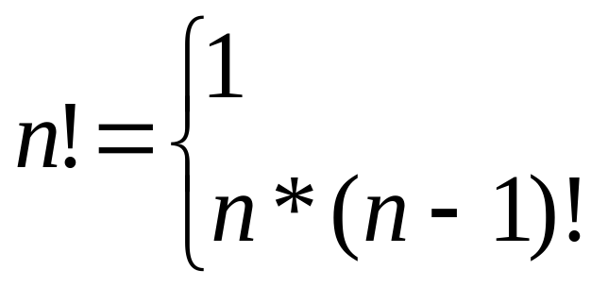
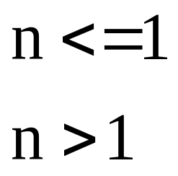
求N!的递归函数
long f(int n)
{
if (n>1) return n*f(n-1);
else return 1;
}
例如：调用f(4)求4！

Slide 2
递归函数的执行
long f(int n)
{
if (n>1) return n*f(n-1);
else return 1;
}
if (n>1) return n*f(n-1);
第一次执行函数f
形参n：
4
调用f(3)
计算并返回4*f(3)

Slide 3
递归函数的执行
long f(int n)
{
if (n>1) return n*f(n-1);
else return 1;
}
if (n>1) return n*f(n-1);
第二次执行函数f
形参n：
3
调用f(2)
计算并返回3*f(2)
调用
第一次执行函数f
形参n：
4
调用f(3)
计算并返回4*f(3)

Slide 4
递归函数的执行
long f(int n)
{
if (n>1) return n*f(n-1);
else return 1;
}
第三次执行函数f
形参n：
2
if (n>1) return n*f(n-1);
调用f(1)
计算并返回2*f(1)
调用
第二次执行函数f
形参n：
3
调用f(2)
计算并返回3*f(2)
调用
第一次执行函数f
形参n：
4
调用f(3)
计算并返回4*f(3)

Slide 5
递归函数的执行
第四次执行函数f
形参n：
1
long f(int n)
{
if (n>1) return n*f(n-1);
else return 1;
}
返回 值1
第三次执行函数f
形参n：
调用
2
调用f(1)
计算并返回2*f(1)
else return 1;
调用
第二次执行函数f
形参n：
3
调用f(2)
计算并返回3*f(2)
调用
第一次执行函数f
形参n：
4
调用f(3)
计算并返回4*f(3)

Slide 6
递归函数的执行
第四次执行函数f
形参n：
1
long f(int n)
{
if (n>1) return n*f(n-1);
else return 1;
}
返回 值1
第三次执行函数f
形参n：
返回
2
return 1;
调用f(1)
计算并返回2*f(1)
调用
第二次执行函数f
形参n：
3
调用f(2)
计算并返回3*f(2)
调用
第一次执行函数f
形参n：
4
调用f(3)
计算并返回4*f(3)

Slide 7
递归函数的执行
long f(int n)
{
if (n>1) return n*f(n-1);
else return 1;
}
第三次执行函数f
形参n：
2
return n*f(n-1);
调用f(1)
计算并返回2*1
调用
第二次执行函数f
形参n：
返回
3
调用f(2)
计算并返回3*f(2)
调用
第一次执行函数f
形参n：
4
调用f(3)
计算并返回4*f(3)

Slide 8
递归函数的执行
long f(int n)
{
if (n>1) return n*f(n-1);
else return 1;
}
return n*f(n-1);
第二次执行函数f
形参n：
3
调用f(2)
计算并返回3*2
调用
返回
第一次执行函数f
形参n：
4
调用f(3)
计算并返回4*f(3)

Slide 9
递归函数的执行
long f(int n)
{
if (n>1) return n*f(n-1);
else return 1;
}
return n*f(n-1);
调用f(4)得到24
第一次执行函数f
形参n：
4
调用f(3)
计算并返回4*6

